Slide 1
Σχεδίαση CMOS Ψηφιακών Ολοκληρωμένων Κυκλωμάτων
Ενότητα 3: Το τρανζίστορ
Αγγελική Αραπογιάννη
Σχολή Θετικών Επιστημών
Τμήμα Πληροφορικής και Τηλεπικοινωνιών

Slide 2
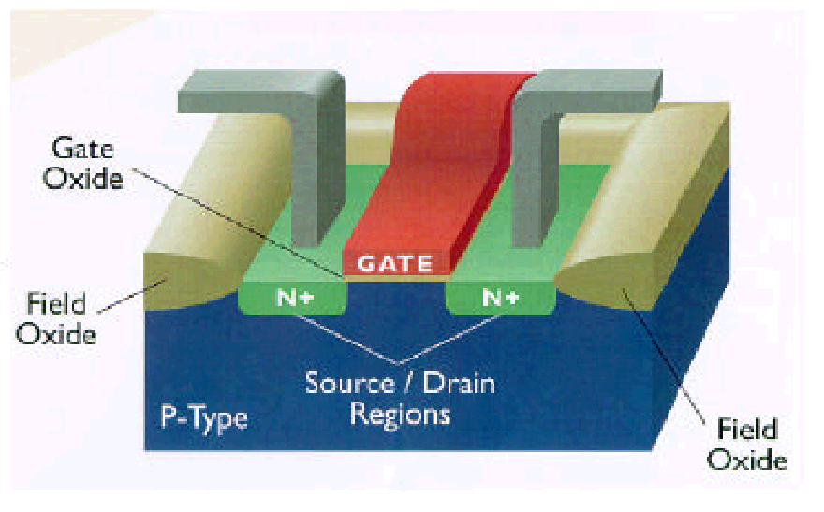
The MOS Transistor
Polysilicon
Aluminum

Slide 3
N-MOS Τρανζίστορ
Διάταξη τριών ακροδεκτών
Πηγή (Source)
Καταβόθρα (Drain)
Πύλη (Gate)
Κατασκευαστικά η Πηγή και η Καταβόθρα είναι όμοιες
Συνήθως υπάρχει και τέταρτος ακροδέκτης
Υπόστρωμα (Substrate, Body)

Slide 4
N-Channel Enhancement-Type MOSFET

Slide 5
Depletion region

Slide 6
Inversion Region

Slide 7
nMOS Transistor in Linear Region

Slide 8
nMOS Transistor in Saturation Region

Slide 9
N-MOS (Λειτουργία)
DRAIN
DRAIN
DRAIN
GATE
High Voltage
GATE
Low Voltage
GATE
SOURCE
SOURCE
SOURCE

Slide 10
P-MOS
Ακροδέκτες όπως και στο n-MOS
Η διαφορά είναι στην τάση ενεργοποίησης
Το n-MOS ενεργοποιείτε με υψηλή τάση στην πύλη
Το p-MOS ενεργοποιείτε με χαμηλή τάση στην πύλη
Με λογικό “1” την υψηλή τάση και λογικό “0” την χαμηλή τάση το n-MOS ενεργοποιείτε με λογικό “1” και το p-MOS με λογικό “0”

Slide 11
P-MOS λειτουργία
DRAIN
DRAIN
DRAIN
GATE
Low Voltage
GATE
High Voltage
GATE
SOURCE
SOURCE
SOURCE

Slide 12
Κατασκευή (1 από 2)
Με χαμηλή τάση στο υπόστρωμα ανάστροφα πολωμένη δίοδος
n⁺
p-sub

Slide 13
Κατασκευή (2 από 2)
Εάν η χαμηλότερη τάση βρίσκεται στο υπόστρωμα και οι δύο δίοδοι πολωμένες ανάστροφα
n⁺
n⁺
p-sub

Slide 14
Το κανάλι (1 από 2)
Για να επικοινωνούν οι περιοχές n+ πρέπει να δημιουργηθεί κανάλι
Στις περιοχές n+ οι φορείς είναι ηλεκτρόνια
Τα ηλεκτρόνια έχουν αρνητικό φορτίο και έλκονται από θετικές τάσεις
Η θετική τάση (στα n-MOS) τρανζίστορ που χρειάζεται για την δημιουργία καναλιού δίνεται από την πύλη

Slide 15
Το κανάλι (2 από 2)
Η πύλη απομονώνεται από το υπόλοιπο τρανζίστορ με μονωτή
Αρχικά το υλικό της πύλης ήταν μέταλλο, για κατασκευαστικούς λόγους αργότερα επικράτησε το πολύκρυσταλλικό πυρίτιο
Ο μονωτής ήταν αρχικά οξείδιο του πυριτίου, σήμερα συχνότερα χρησιμοποιούνται νιτρίδια του πυριτίου
Δεν υπάρχει διαφορά μεταξύ πηγής και καταβόθρας
Στο n-MOS ο ακροδέκτης με την υψηλή τάση ονομάζεται καταβόθρα και εκείνος με την χαμηλή πηγή

Slide 16
Το n-MOS Τρανζίστορ
Gate
Source
Drain
μονωτής
n⁺
n⁺
p-sub

Slide 17
Θετική Τάση
Τα ηλεκτρόνια θα προέλθουν από περιοχές με ελεύθερα ηλεκτρόνια (Source, Drain)
H Πύλη θα πρέπει να έχει δυναμικό υψηλότερο τουλάχιστον από τη πηγή
Μικρή διαφορά δυναμικού δεν αρκεί για την δημιουργία καναλιού
Τα ηλεκτρόνια αρχικά εξουδετερώνονται με τις οπές που προϋπάρχουν στο υπόστρωμα

Slide 18
Τάση κατωφλίου (Threshold Voltage)
Η ελάχιστη τάση που απαιτείτε ώστε να εξουδετερωθούν οι οπές του υποστρώματος
Για τάσεις μεγαλύτερες από την τάση κατωφλίου υπάρχει κανάλι
Για τάσεις μικρότερες από την τάση κατωφλίου δεν υπάρχει κανάλι
Ορισμός: Τάση Κατωφλίου V_{t} για ένα n-MOS τρανζίστορ ονομάζεται η τάση που πρέπει να εφαρμοστεί ανάμεσα στη πύλη και την πηγή για να δημιουργηθεί κανάλι. Κάτω από την τάση κατωφλίου το ρεύμα πηγής καταβόθρας I_{ds} είναι πρακτικά 0.

Slide 19
Επίδραση Υποστρώματος (Body Effect)
Αρνητικές τάσεις στο υπόστρωμα απωθούν τα ηλεκτρόνια και εμποδίζουν την δημιουργία καναλιού
Θετικότερες τάσεις διευκολύνουν την δημιουργία καναλιού αλλά
Το υπόστρωμα δεν μπορεί να είναι θετικότερο από την πηγή, πρέπει λόγω ανάστροφης πόλωσης πηγή-υπόστρωμα να είναι απομονωμένα

Slide 20
Εξισώσεις n-MOS
Περιοχή αποκοπής
V_{gs}≤V_{t}
I_{ds}=0
Δεν υπάρχει κανάλι, δεν υπάρχει ρεύμα

Slide 21
Περιοχή Τριόδου
0≤V_{ds}≤ V_{gs-}V_{t}
I_{ds}=β[(V_{gs}-V_{t})V_{ds}-(V_{ds}²/2)]
Υπάρχει κανάλι, εξαρτάται από τις τάσεις σε πύλη, πηγή και καταβόθρα.

Slide 22
Παράμετρος β
β=(μ_{e}ε_{ox}/t_{ox})∙(W/L)
Κατασκευαστικοί παράγοντες
μ_{e} ευκινησία ηλεκτρονίων
ε_{ox} η διηλεκτρική σταθερά του οξειδίου
t_{ox} πάχος οξειδίου
Σχεδιαστικοί παράγοντες
Πλάτος W και μήκος L

Slide 23
Περιοχή κόρου (1 από 3)
0≤ V_{gs}-V_{t} ≤V_{ds}
I_{ds}=β[(V_{gs}-V_{t})²/2)]
Το κανάλι εξαρτάται μόνο από τις τάσεις στη πηγή και στην πύλη

Slide 24
Περιοχή κόρου (2 από 3)
Μπορούμε να πάρουμε την έκφραση για την περιοχή κόρου εάν αντικαταστήσουμε με V_{gs}-V_{t} την V_{ds} στην έκφραση της γραμμικής περιοχή
Εξασφαλίζει συνέχεια εξισώσεων
Η νέα έκφραση δεν εξαρτάτε από V_{ds}

Slide 25
Περιοχή κόρου (3 από 3)
Στην πραγματικότητα στην περιοχή κόρου έχουμε αύξηση του ρεύματος με την αύξηση της τάσης στην εκροή.
Η καλύτερη αυτή προσέγγιση δίνεται από την
I_{ds}=β[(V_{gs}-V_{t})²/2)] ∙ (1+λ∙ V_{ds})
Το φαινόμενο οφείλεται στο ότι υψηλότερες τιμές της V_{ds} οδηγούν σε αύξηση της περιοχής απογύμνωσης της εκροής και “μείωση” του μήκους του καναλιού

Slide 26
Drain Punchthrough and Subthreshold Region
Drain Punchthrough
Με υψηλή τάση στην καταβόθρα βραχυκύκλωμα με πηγή
Subthreshold Region
Υπάρχει μικρό ρεύμα, μπορεί να υπολογιστεί με χρήση κατάλληλων μοντέλων

Slide 27
Εξισώσεις p-MOS
Περιοχή αποκοπής
V_{gs}≥V_{t}
I_{ds}=0
Δεν υπάρχει κανάλι, δεν υπάρχει ρεύμα

Slide 28
Περιοχή Τριόδου p-MOS
0≥V_{ds}≥V_{gs-}V_{t}
I_{ds}=β[(V_{gs}-V_{t})V_{ds}-(V_{ds}²/2)]
Υπάρχει κανάλι, εξαρτάται από τις τάσεις σε πύλη, πηγή και εκροή

Slide 29
Περιοχή κόρου p-MOS
0≥ V_{gs-}V_{t} ≥V_{ds}
I_{ds}=β[(V_{gs}-V_{t})²/2)]
Το κανάλι εξαρτάται μόνο από τις τάσεις στην πηγή και στην πύλη

Slide 30
Παράμετρος β p-MOS
β=(μ_{p}/t_{ox})∙(W/L)
Κατασκευαστικοί παράγοντες
μ_{p} ευκινησία οπών
ε_{ox} η διηλεκτρική σταθερά του οξειδίου
t_{ox} πάχος οξειδίου
Σχεδιαστικοί παράγοντες, W,L
Ευκινησία οπών τυπικά μικρότερη από αυτή των ηλεκτρονίων
Εξαρτάται από πυκνότητα φορέων και θερμοκρασία

Slide 31
Πάχος Μονωτή (1 από 2)
Για ταχύτερη λειτουργία (ευκολότερη δημιουργία καναλιού) μειώνουμε το πάχος του μονωτή
Με μειωμένο πάχος η αντοχή του τρανζίστορ σε υψηλό δυναμικό μειώνεται
Το εύρος των δυναμικών καθορίζεται από τον κατασκευαστή

Slide 32
Πάχος Μονωτή (2 από 2)
Στις μοντέρνες τεχνολογίες έχουμε τρανζίστορ με διαφορετικά πάχη οξειδίου
Λεπτά για χαμηλές τάσεις (στο εσωτερικό του κυκλώματος)
Παχιά για υψηλές τάσεις (στους ακροδέκτες)
Σε μοντέρνες τεχνολογίες το διοξείδιο του πυριτίου αντικαθίσταται από νιτρίδια.
Για χαμηλές τάσεις το πάχος του οξειδίου θα έπρεπε να είναι υπερβολικά λεπτό με αποτέλεσμα διαρροές λόγω ατελειών και κβαντομηχανικών φαινομένων

Slide 33
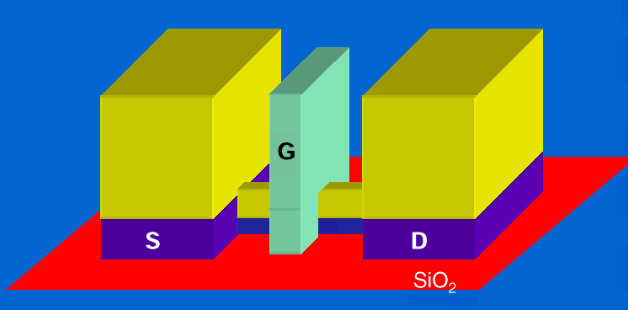
Future Perspectives
25 nm FINFET MOS transistor

Slide 34
Τέλος Ενότητας

Slide 35
Χρηματοδότηση
Το παρόν εκπαιδευτικό υλικό έχει αναπτυχθεί στo πλαίσιo του εκπαιδευτικού έργου του διδάσκοντα.
Το έργο «Ανοικτά Ακαδημαϊκά Μαθήματα στο Πανεπιστήμιο Αθηνών» έχει χρηματοδοτήσει μόνο την αναδιαμόρφωση του εκπαιδευτικού υλικού.
Το έργο υλοποιείται στο πλαίσιο του Επιχειρησιακού Προγράμματος «Εκπαίδευση και Δια Βίου Μάθηση» και συγχρηματοδοτείται από την Ευρωπαϊκή Ένωση (Ευρωπαϊκό Κοινωνικό Ταμείο) και από εθνικούς πόρους.

Slide 36
Σημειώματα

Slide 37
Σημείωμα Ιστορικού Εκδόσεων Έργου
Το παρόν έργο αποτελεί την έκδοση 1.0.

Slide 38
Σημείωμα Αναφοράς
Copyright Εθνικόν και Καποδιστριακόν Πανεπιστήμιον Αθηνών, Αραπογιάννη Αγγελική 2015. «Σχεδίαση CMOS Ψηφιακών Ολοκληρωμένων Κυκλωμάτων. Το Τρανζίστορ.». Έκδοση: 1.0. Αθήνα 2015. Διαθέσιμο από τη δικτυακή διεύθυνση: http://opencourses.uoa.gr/courses/DI102/.

Slide 39
Σημείωμα Αδειοδότησης
Το παρόν υλικό διατίθεται με τους όρους της άδειας χρήσης Creative Commons Αναφορά, Μη Εμπορική Χρήση Παρόμοια Διανομή 4.0 [1] ή μεταγενέστερη, Διεθνής Έκδοση. Εξαιρούνται τα αυτοτελή έργα τρίτων π.χ. φωτογραφίες, διαγράμματα κ.λ.π., τα οποία εμπεριέχονται σε αυτό και τα οποία αναφέρονται μαζί με τους όρους χρήσης τους στο «Σημείωμα Χρήσης Έργων Τρίτων».
[1] http://creativecommons.org/licenses/by-nc-sa/4.0/
Ως Μη Εμπορική ορίζεται η χρήση:
που δεν περιλαμβάνει άμεσο ή έμμεσο οικονομικό όφελος από την χρήση του έργου, για το διανομέα του έργου και αδειοδόχο
που δεν περιλαμβάνει οικονομική συναλλαγή ως προϋπόθεση για τη χρήση ή πρόσβαση στο έργο
που δεν προσπορίζει στο διανομέα του έργου και αδειοδόχο έμμεσο οικονομικό όφελος (π.χ. διαφημίσεις) από την προβολή του έργου σε διαδικτυακό τόπο
Ο δικαιούχος μπορεί να παρέχει στον αδειοδόχο ξεχωριστή άδεια να χρησιμοποιεί το έργο για εμπορική χρήση, εφόσον αυτό του ζητηθεί.

Slide 40
Διατήρηση Σημειωμάτων
Οποιαδήποτε αναπαραγωγή ή διασκευή του υλικού θα πρέπει να συμπεριλαμβάνει:
το Σημείωμα Αναφοράς
το Σημείωμα Αδειοδότησης
τη δήλωση Διατήρησης Σημειωμάτων
το Σημείωμα Χρήσης Έργων Τρίτων (εφόσον υπάρχει)
μαζί με τους συνοδευόμενους υπερσυνδέσμους.

Slide 41
Σημείωμα Χρήσης Έργων Τρίτων
Το Έργο αυτό κάνει χρήση των ακόλουθων έργων:
Οι εικόνες και τα διαγράμματα που χρησιμοποιούνται είναι από το βιβλίο:
Behzad Razavi. 2000. Design of Analog CMOS Integrated Circuits (1 ed.). McGraw-Hill, Inc., New York, NY, USA ©2000 .

Slide 42
Διατήρηση Σημειωμάτων
Οποιαδήποτε αναπαραγωγή ή διασκευή του υλικού θα πρέπει να συμπεριλαμβάνει:
το Σημείωμα Αναφοράς
το Σημείωμα Αδειοδότησης
τη δήλωση Διατήρησης Σημειωμάτων
το Σημείωμα Χρήσης Έργων Τρίτων (εφόσον υπάρχει)
μαζί με τους συνοδευόμενους υπερσυνδέσμους.

Slide 43
Σημείωμα Χρήσης Έργων Τρίτων
Το Έργο αυτό κάνει χρήση των ακόλουθων έργων:
Οι εικόνες και τα διαγράμματα που χρησιμοποιούνται είναι από το βιβλίο:
Sung-Mo Kang, Yusuf Leblebici. 1996. CMOS Digital Integrated Circuits (1 ed.). McGraw-Hill, Inc., New York, NY, USA © 1996.

